Slide 1
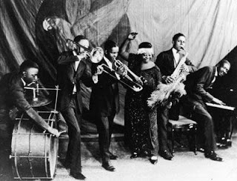
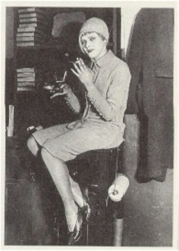
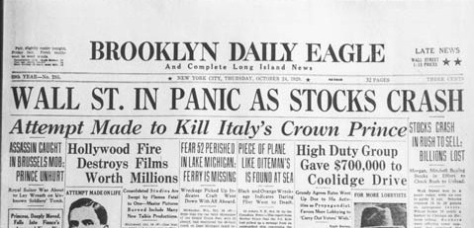
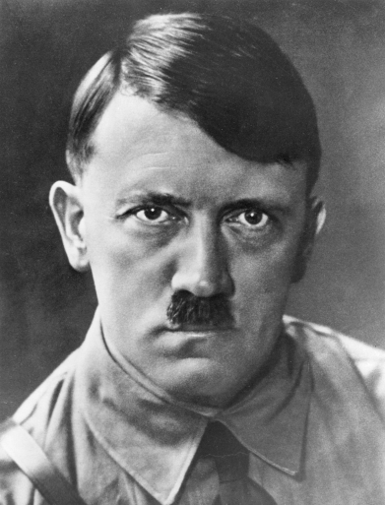
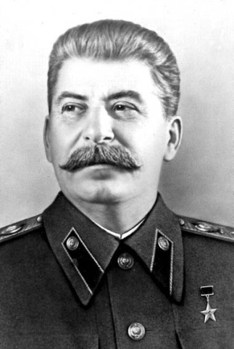
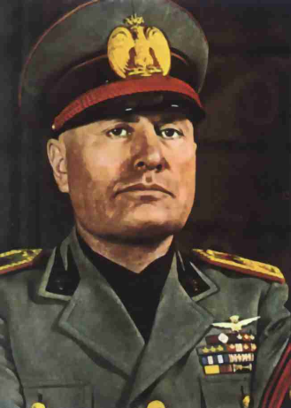
Glädjeår och extrema rörelser

Slide 2
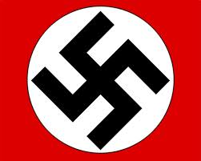
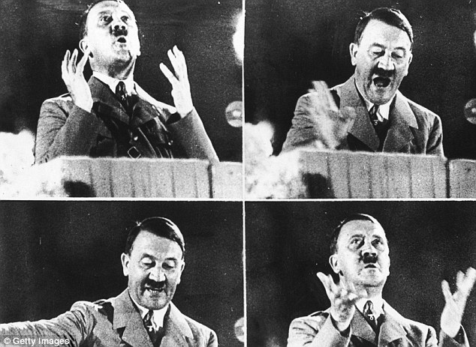
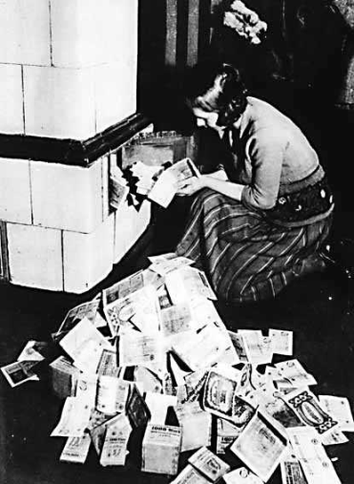
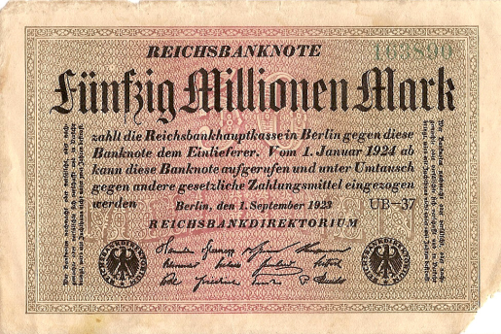
Demokrati eller diktatur?
Många nya stater uppstod efter första världskriget
En stor del av dem blev diktaturer på grund av t.ex. osäkra ekonomiska tider och diktarorer som var skickliga talare och kunde locka människor med i sina rörelser
Gör uppg. 1 & 2 på s. 17

Slide 3
Svar på uppg. på s. 17
Diktatur = All makt i ett land ges åt en enda person eller åt en liten grupp av människor
Demokrati = Makten ligger hos folket som väljer sina makthavare i fria val
Olika partier hade svårt att samarbeta -> svårt att fatta beslut -> ineffektivt, osäkra ekonomiska tider, folket ville ha starka ledare osv.

Slide 4
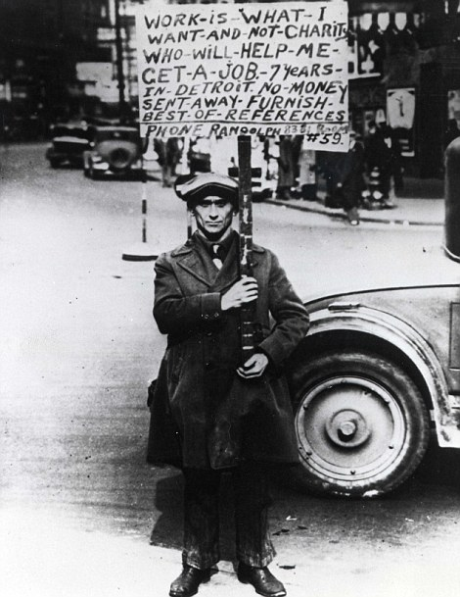
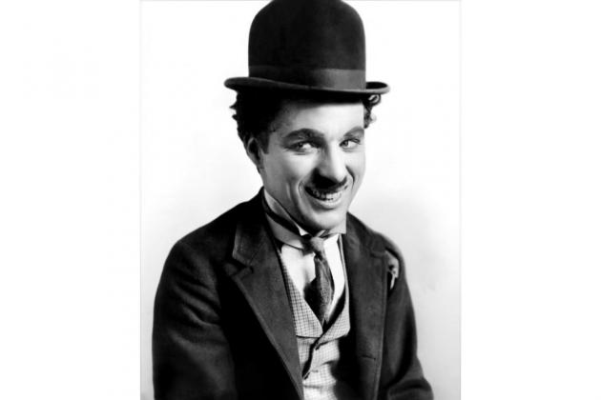
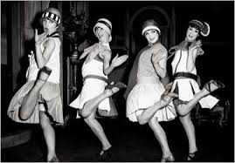
Det glada tjugotalet i usa
Period i USA av ekonomisk tillväxt och välstånd
Människorna konsumerade nymodigheter såsom t.ex. bilar, lyssnade på radio m.m.
Kvinnornas ställning förbättrades också
”Svarta torsdagen” i oktober 1929 -> börskrasch i USA -> ekonomisk kris på många håll i världen

Slide 5
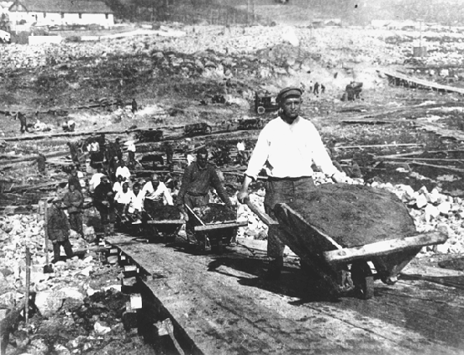
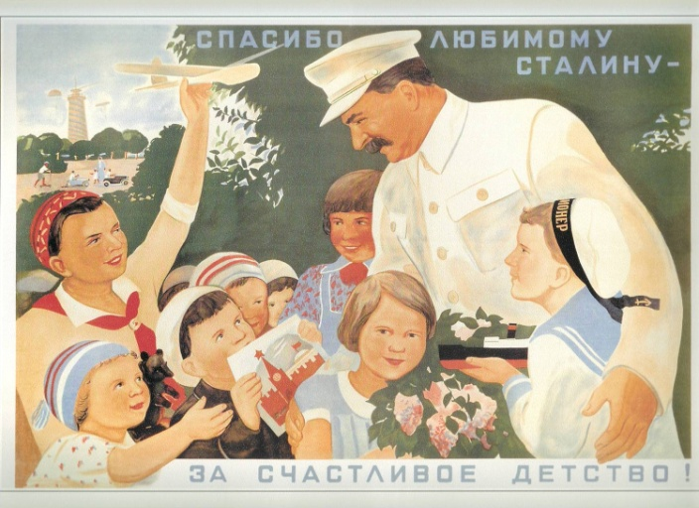
Sovjetunionen – den kommunistiska diktaturen
Kommunistpartiet det enda tillåtna partiet
Josef Stalin tog makten år 1927
Privat ägande förbjöds -> staten skulle äga alla företag, jordbruk osv.
Motståndare förföljdes

Slide 6
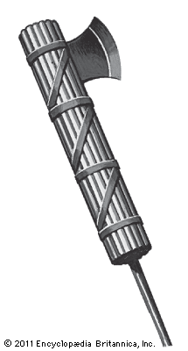
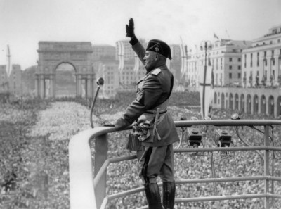
Mussolinis italien – en fascistisk diktatur
Fascistpartiet hade makten -> högerdiktatur
Benito Mussolini landets diktator
Mussolini ville att Italien skulle bli en stormakt såsom romarriket hade varit

Slide 7
Uppg
Läs s. 11-17
Uppg. 3 & 4 på s.17
Varför blev Stalin och Mussolini så populära?

